Slide 1
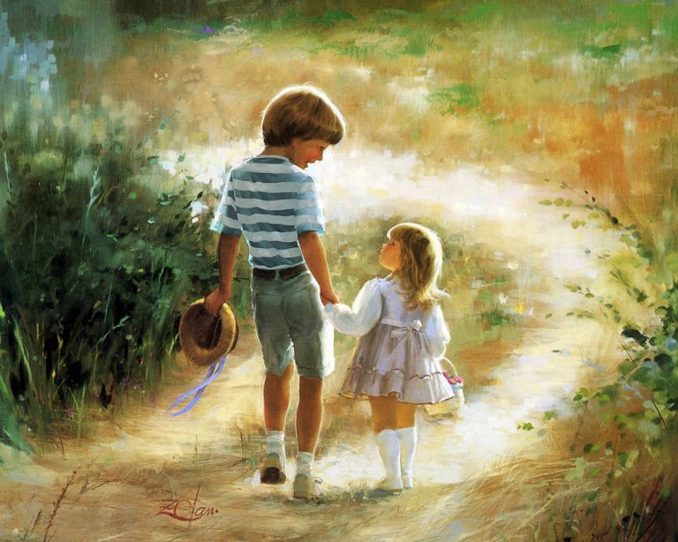
Муниципальное дошкольное образовательное автономное учреждение «Детский сад №5 «Буратино» п. Новосергиевка
Дорогою добра
Подготовила:
воспитатель Тучкина Т. И.- высшей категории

Slide 3
Волшебный город «Доброты»
Волшебный город
«Доброты»

